Slide 1
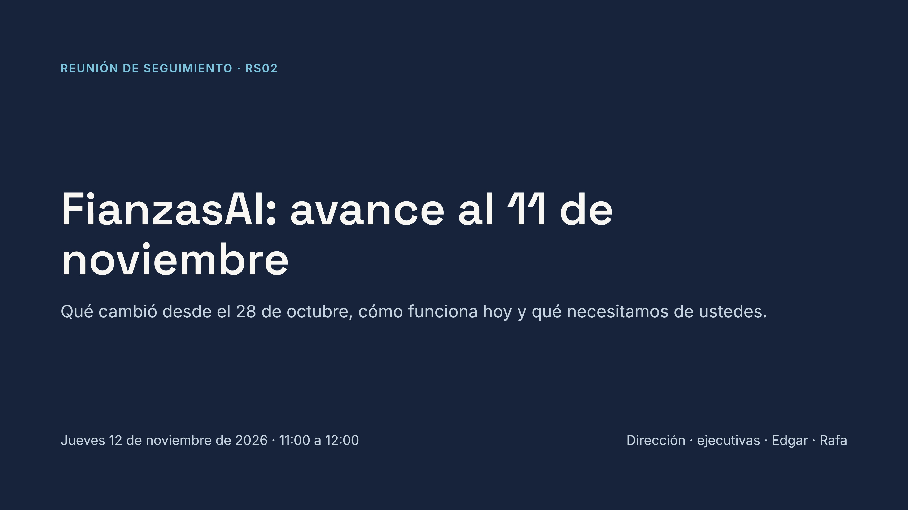
Notes:
Segunda reunión de seguimiento. La del 5 de noviembre se pospuso, así que el corte abarca dos semanas: del 28 de octubre al 11 de noviembre.

Slide 2
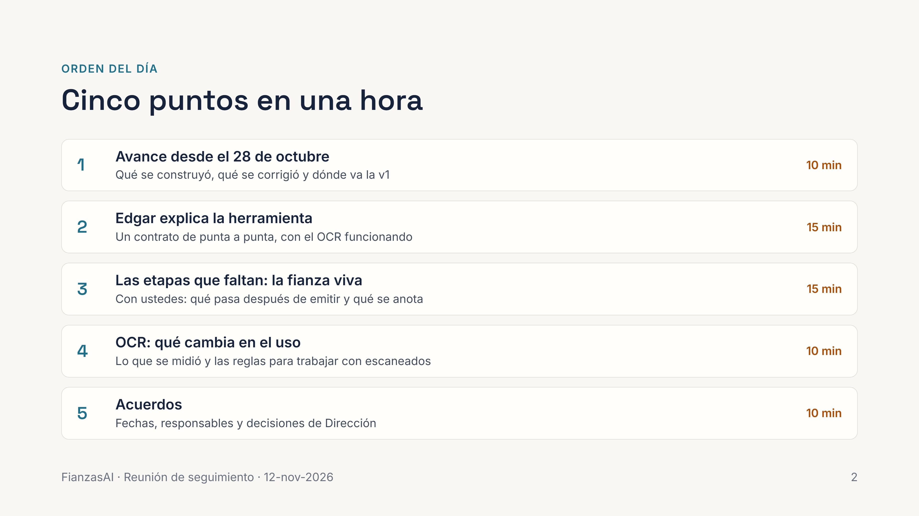
Notes:
Primero el avance, rápido. La mayor parte del tiempo es para los puntos 2 y 3, donde hablan Edgar y las ejecutivas.

Slide 3
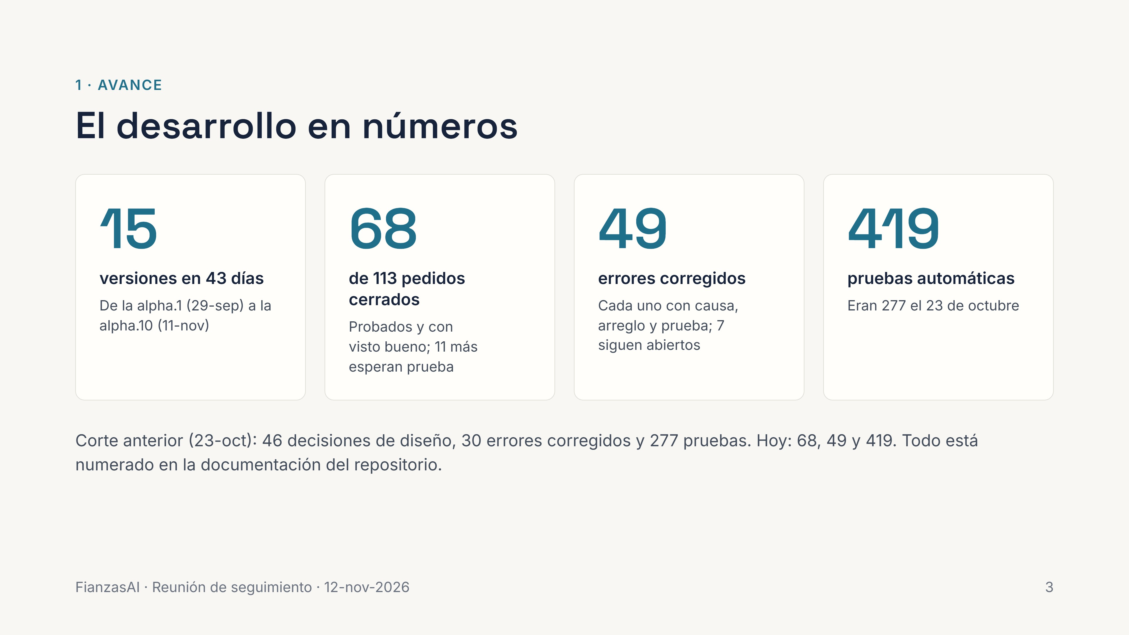
Notes:
Los pedidos son lo que se pide en las notas del día desde el 27 de octubre: 113 en total, 68 cerrados, 11 hechos que falta probar y 34 abiertos. De los 49 errores, 22 salieron probando con casos reales en Windows, 1 del trabajo de campo de Edgar y 26 los atraparon las pruebas antes de llegar a la oficina.

Slide 4
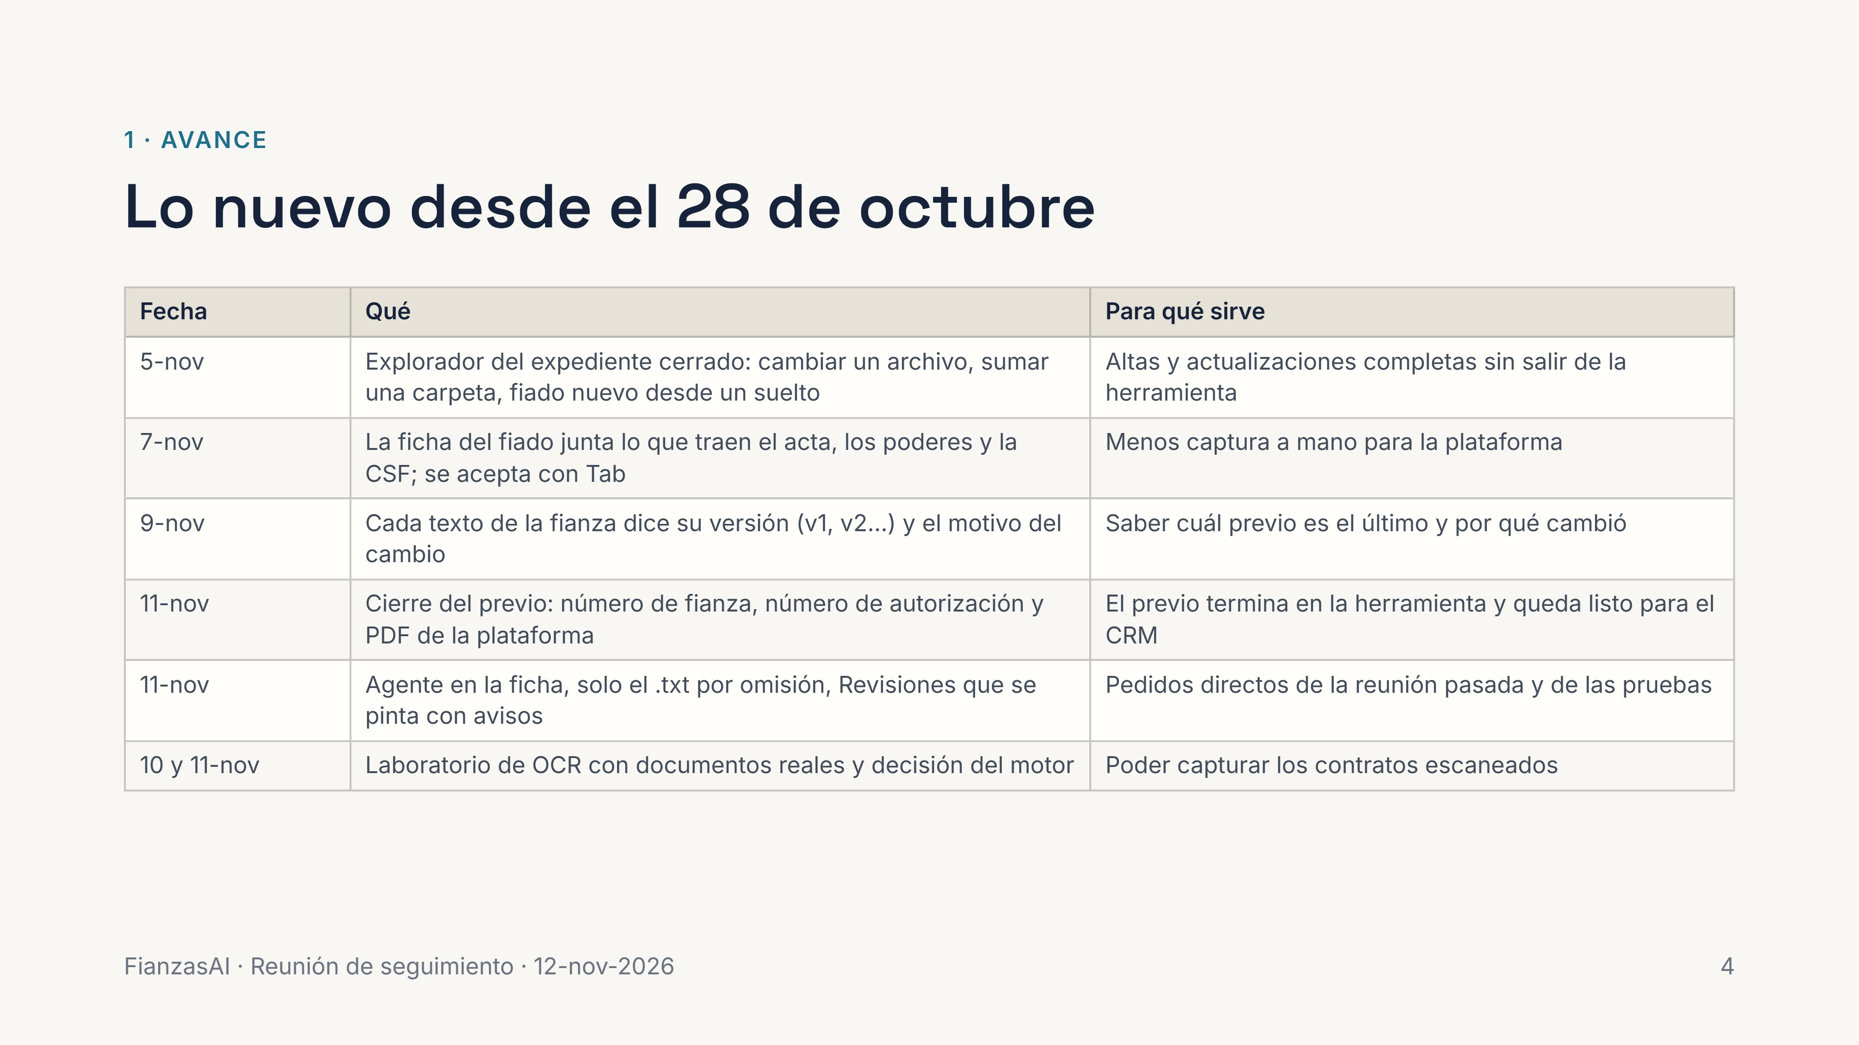
Notes:
El cierre del previo fue un acuerdo de la reunión del 28 de octubre: ya está hecho, falta probarlo con un PDF real de la plataforma. Lo del 11 de noviembre está probado con datos ficticios; falta verlo en Windows.

Slide 5
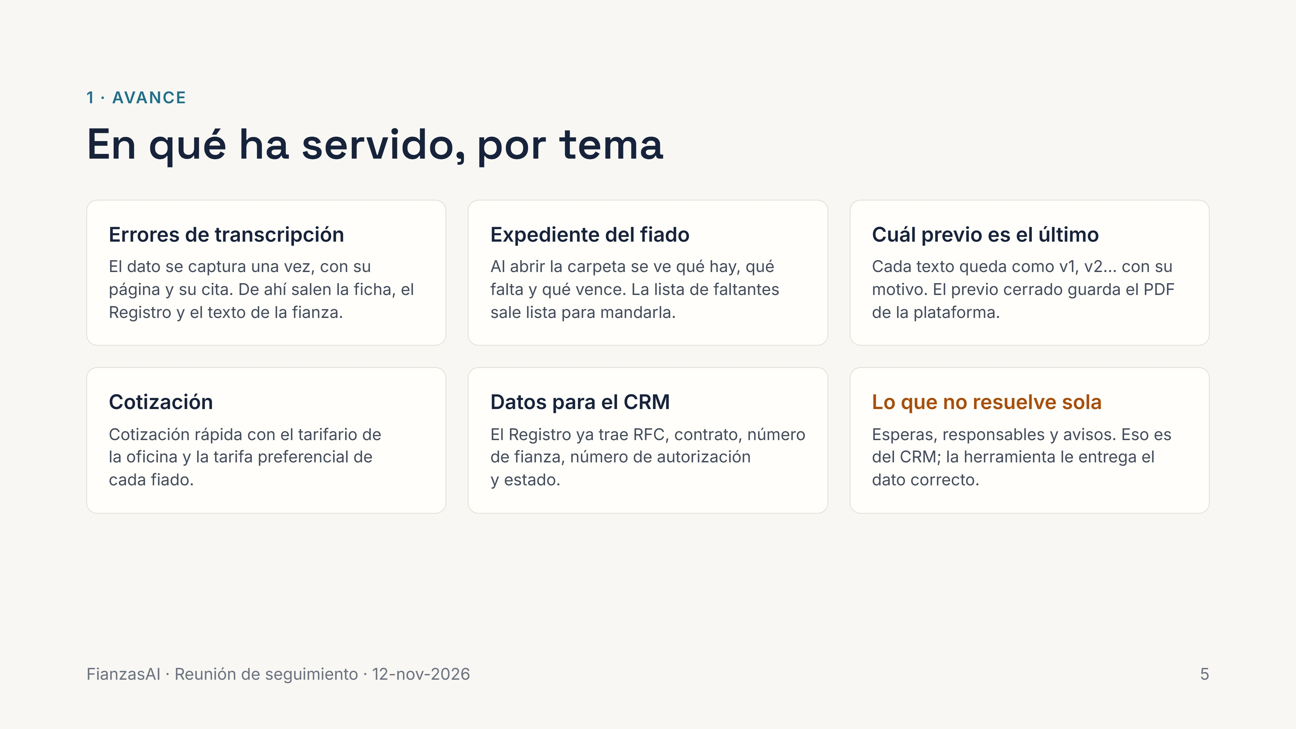
Notes:
El problema número uno que dijo la oficina fueron los errores de transcripción. De los 15 incidentes del flujo que salieron en el Track B, la herramienta ataca de frente 2 (error en captura y expediente equivocado) y detecta antes otros 5. Cuatro son sobre todo del CRM.

Slide 6
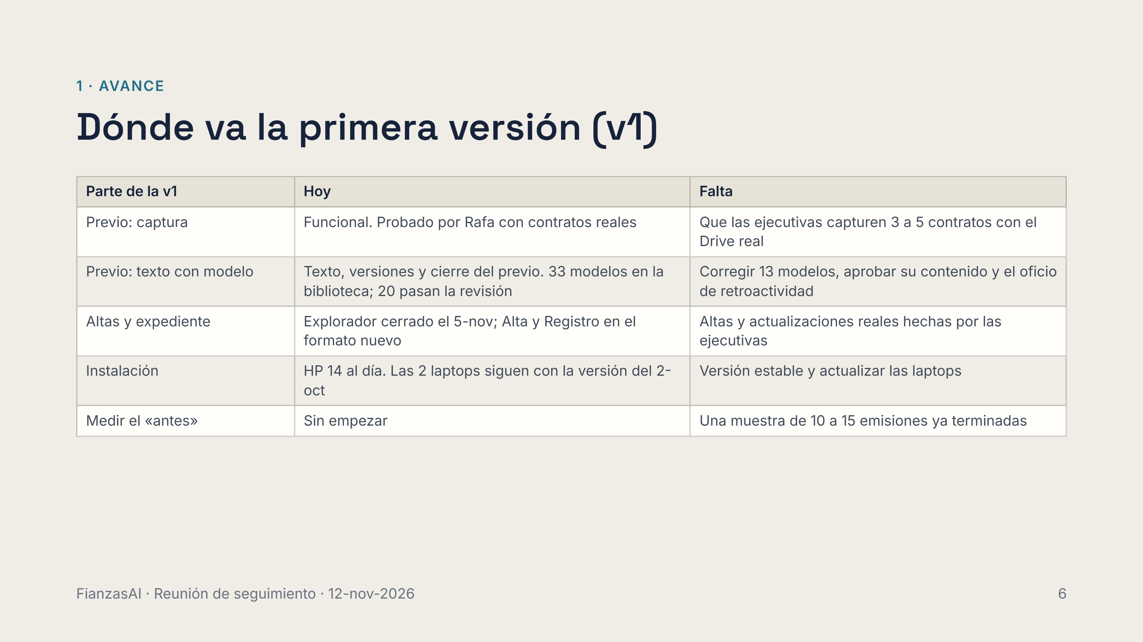
Notes:
La v1 se definió el 20 de octubre: previos con plantilla y altas probados por las ejecutivas en sus laptops. Las tres primeras partes avanzaron desde la reunión pasada; instalación y medición están igual.

Slide 7
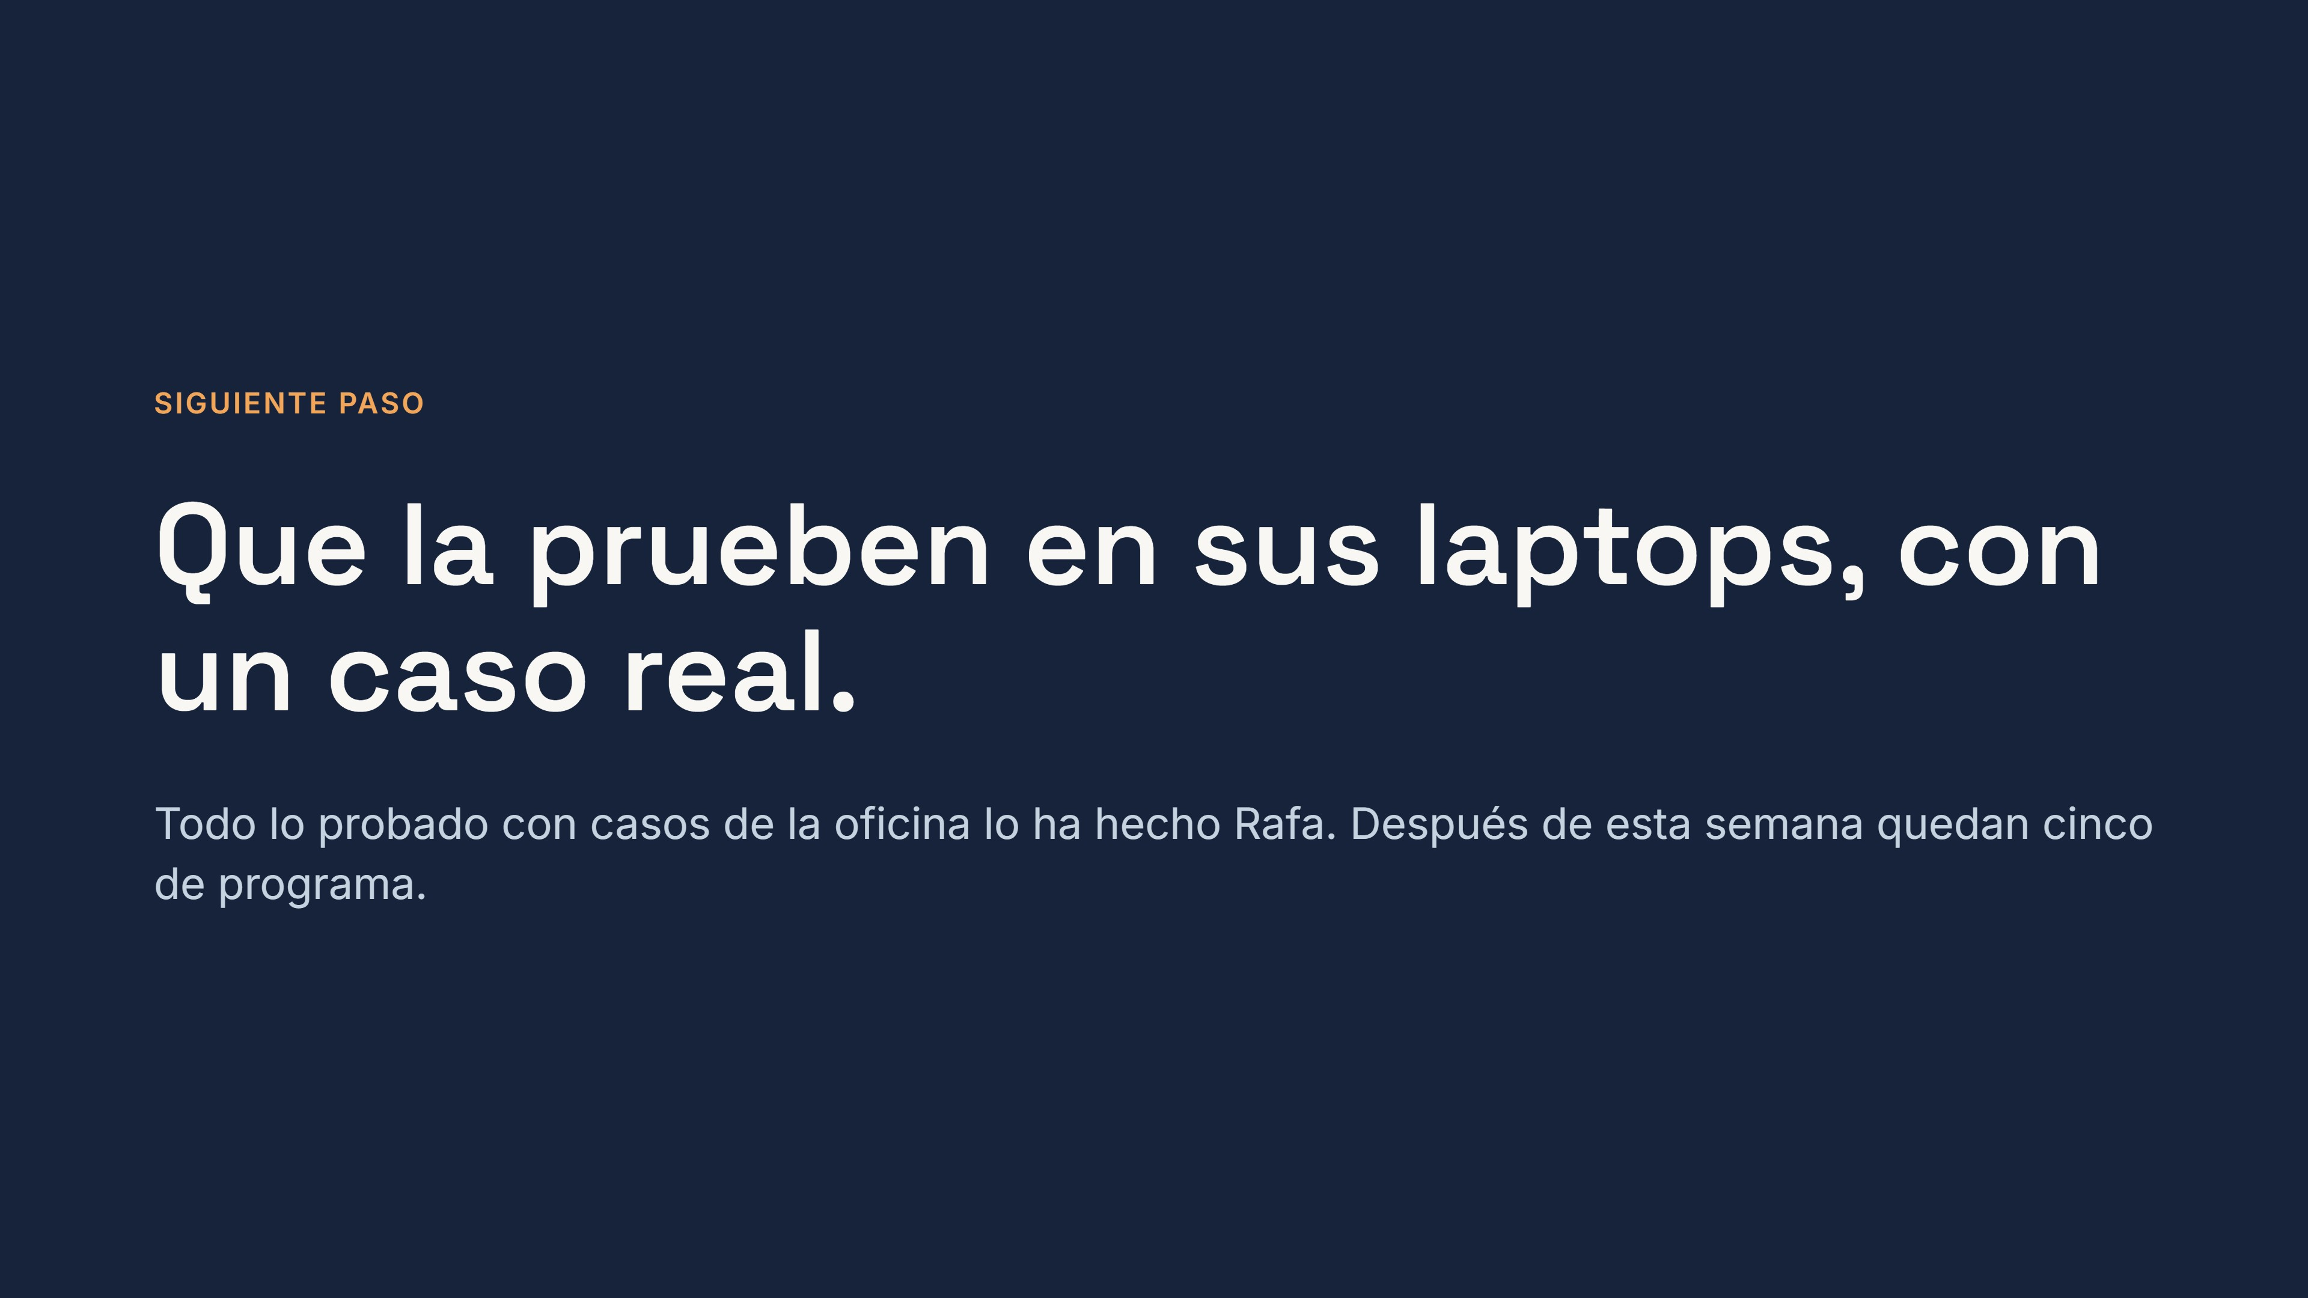
Notes:
El programa de prácticas cierra el 18 de diciembre. Lo que falta para la v1 es uso real y medición, y coincide con la temporada alta.

Slide 8
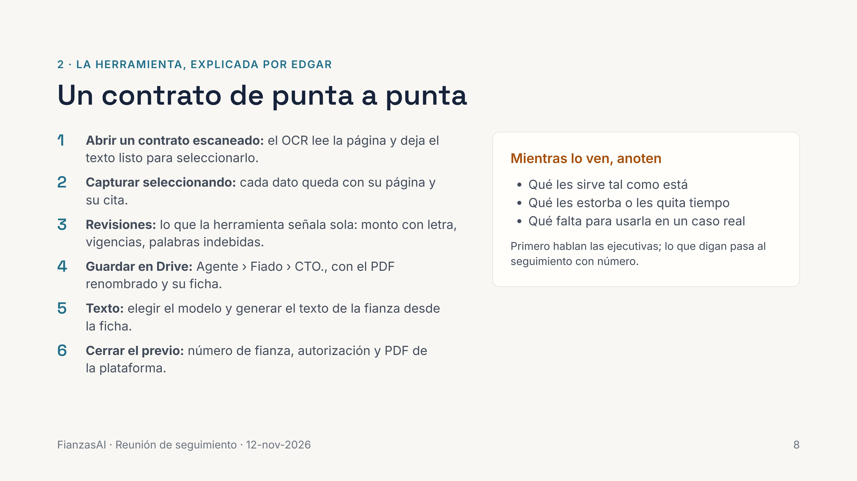
Notes:
Edgar hace el recorrido completo con el contrato de prueba. Que lo explique él también comprueba que otra persona puede usar la herramienta y enseñarla. Si el OCR no quedó listo en la herramienta, se muestra con un contrato que ya trae texto y el OCR se enseña desde el laboratorio. No sumar en vivo una carpeta con documentos que no son PDF: es la falla abierta K-15.

Slide 9
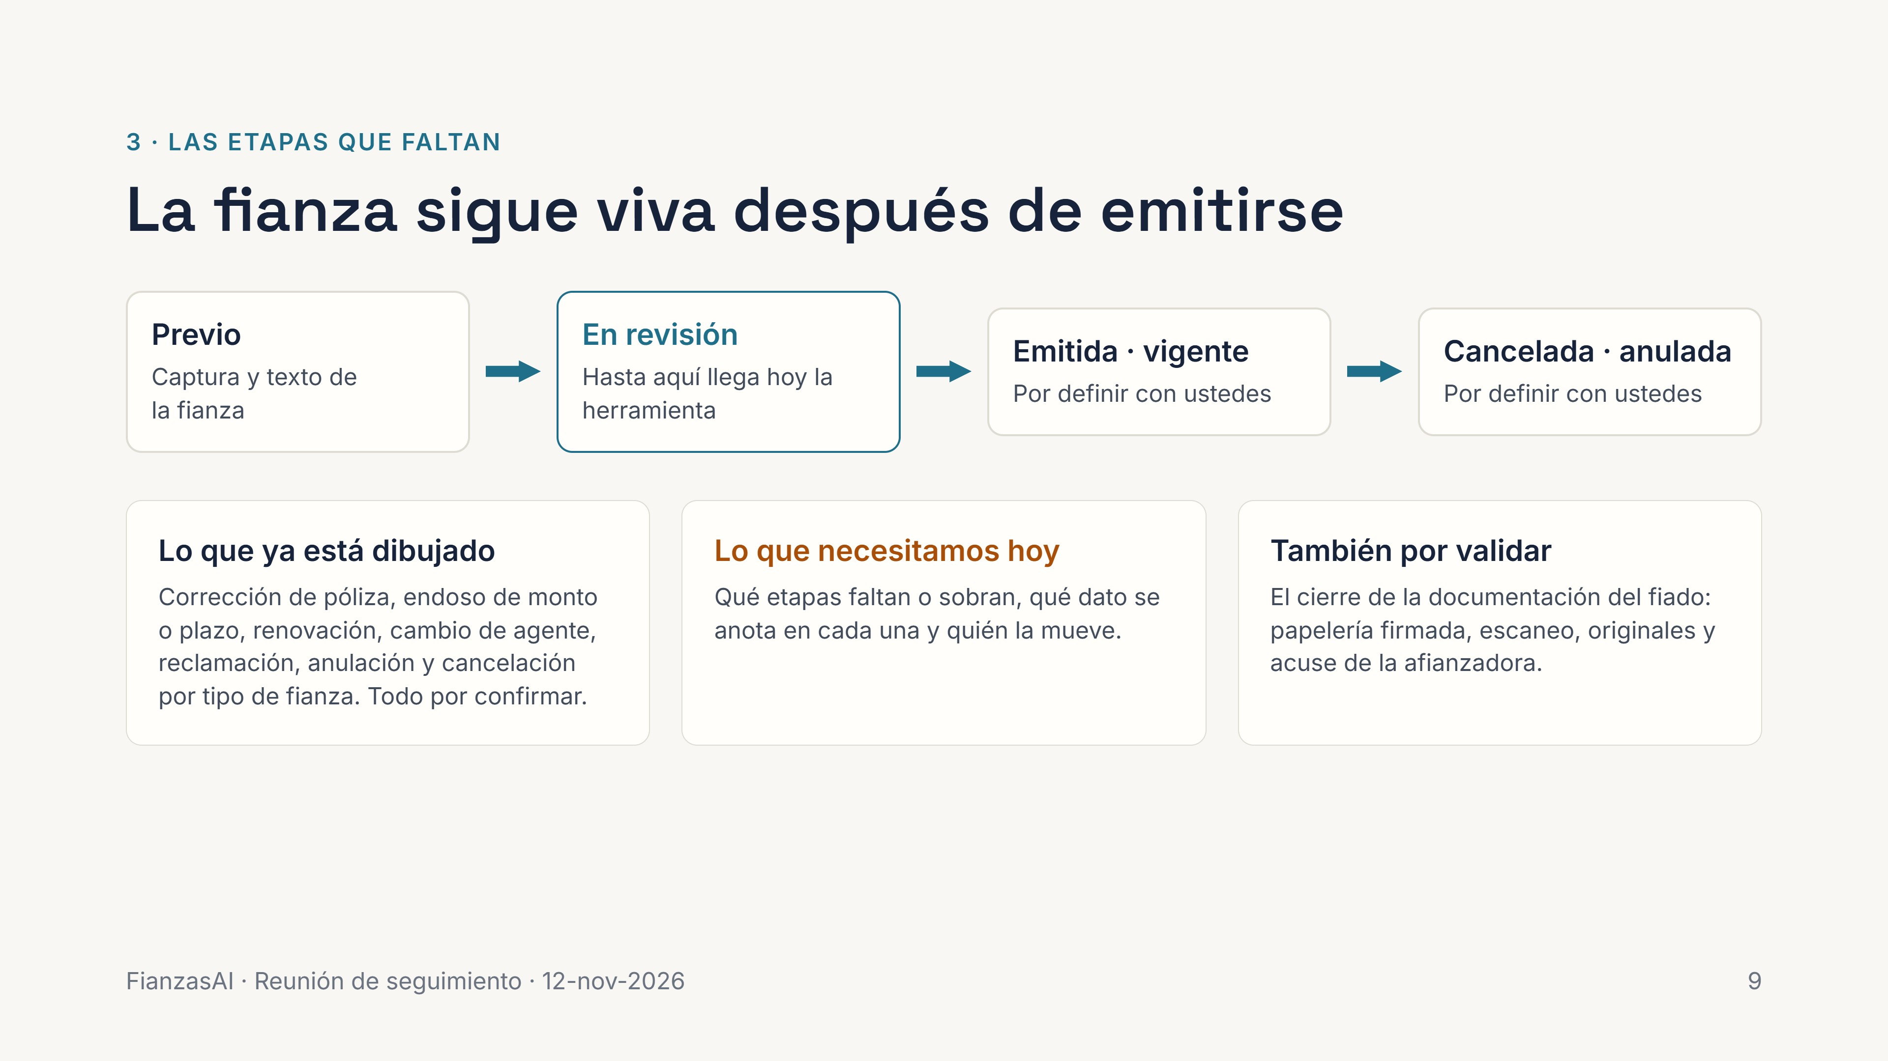
Notes:
El flujo del contrato a la emisión ya está dibujado en el canvas (versión 3). Falta auditar la etapa viva: lo que pasa con la fianza ya emitida hasta que se cancela o se anula. La herramienta solo deja la fianza EN REVISIÓN; los demás estados los llevará el CRM, y por eso hay que definirlos ahora con quienes los viven. Abrir el canvas flujo_modificable_v3 en el grupo «Fianza vigente · etapa viva».

Slide 10
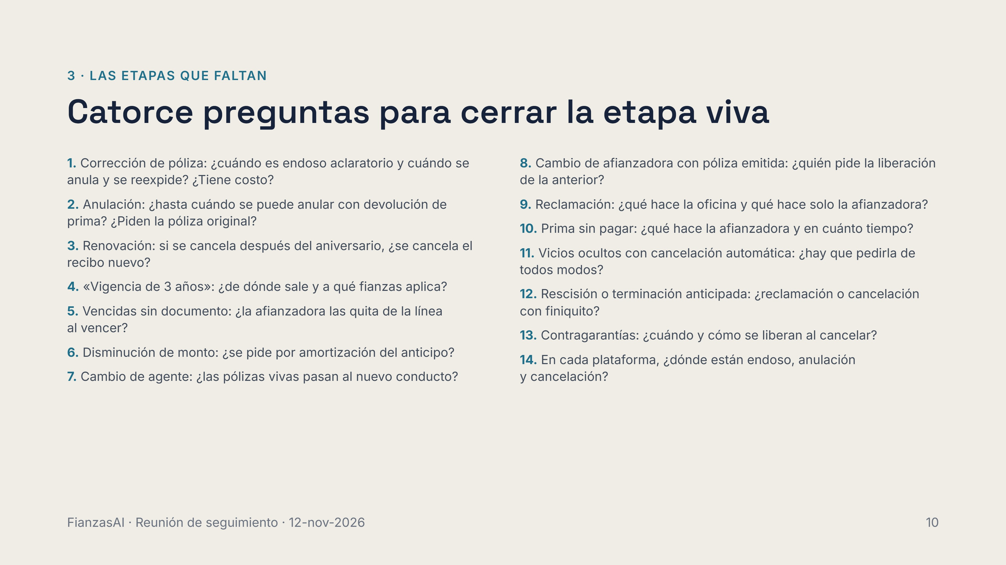
Notes:
Si no alcanza el tiempo, empezar por las que definen estados y datos del registro: 1 (corrección), 2 (anulación), 5 (vencidas sin documento), 10 (prima sin pagar) y 14 (dónde está cada movimiento en la plataforma). Las demás se pueden contestar por escrito en la semana.

Slide 11
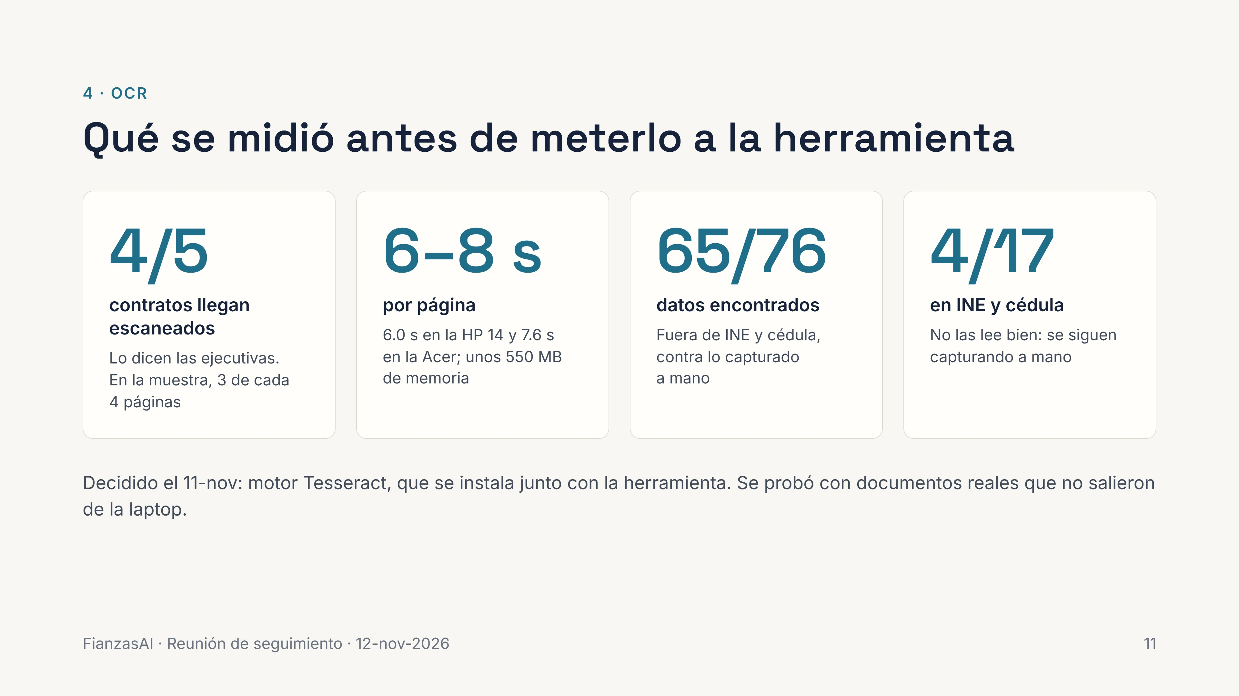
Notes:
Se probó en un laboratorio aparte, sin tocar la herramienta, en la Acer y en la HP 14, que es el equipo más justo. Rafa capturó a mano 93 datos de 22 documentos para tener contra qué comparar. También se probó PaddleOCR: lee bien la INE, pero es de 2 a 5 veces más lento y ocupa hasta 2 GB; queda para después si capturar la INE a mano estorba.

Slide 12
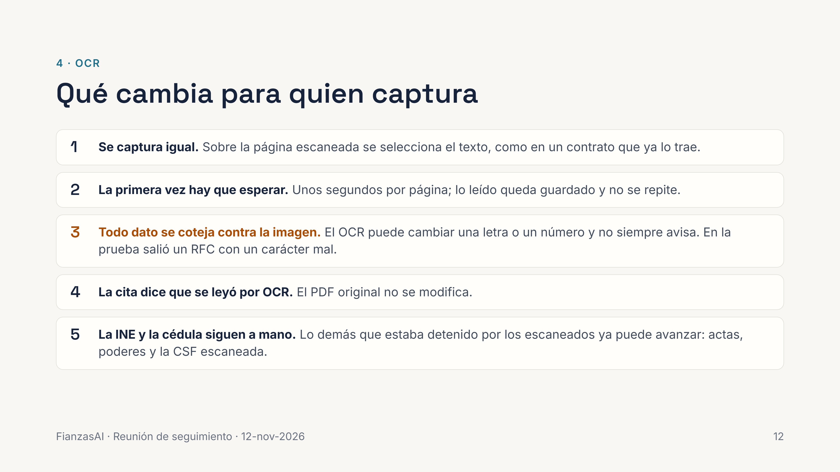
Notes:
La regla de siempre no cambia: la ejecutiva captura y decide, y nada se inventa. El punto 3 es el importante: un dato leído por OCR se revisa contra la imagen antes de darlo por bueno. Queda una decisión: si el OCR pasa a ser requisito para cerrar la v1.

Slide 13
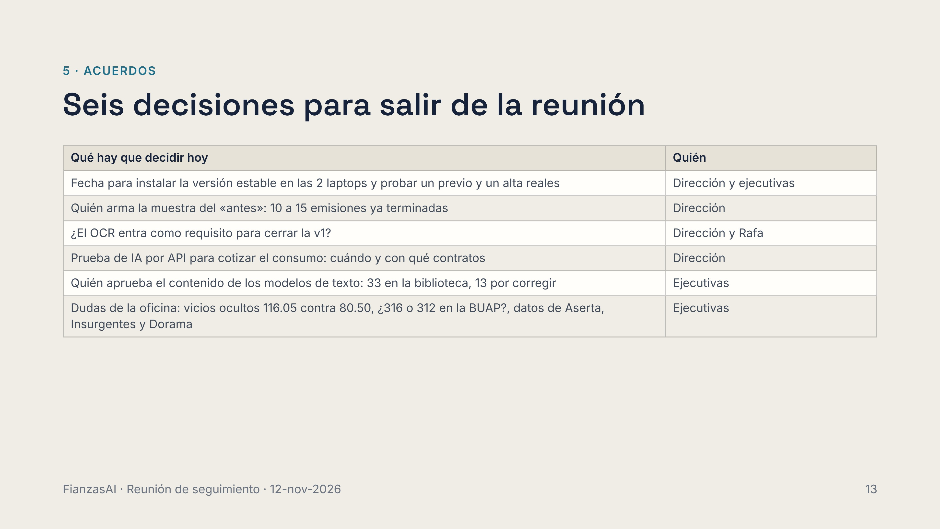
Notes:
Las dos primeras vienen de la reunión del 28 de octubre y siguen abiertas. El acuerdo de entonces fue actualizar las laptops con una versión estable en la primera semana de noviembre. Cada acuerdo sale con responsable y fecha, y pasa a la nota de la reunión.

Slide 14
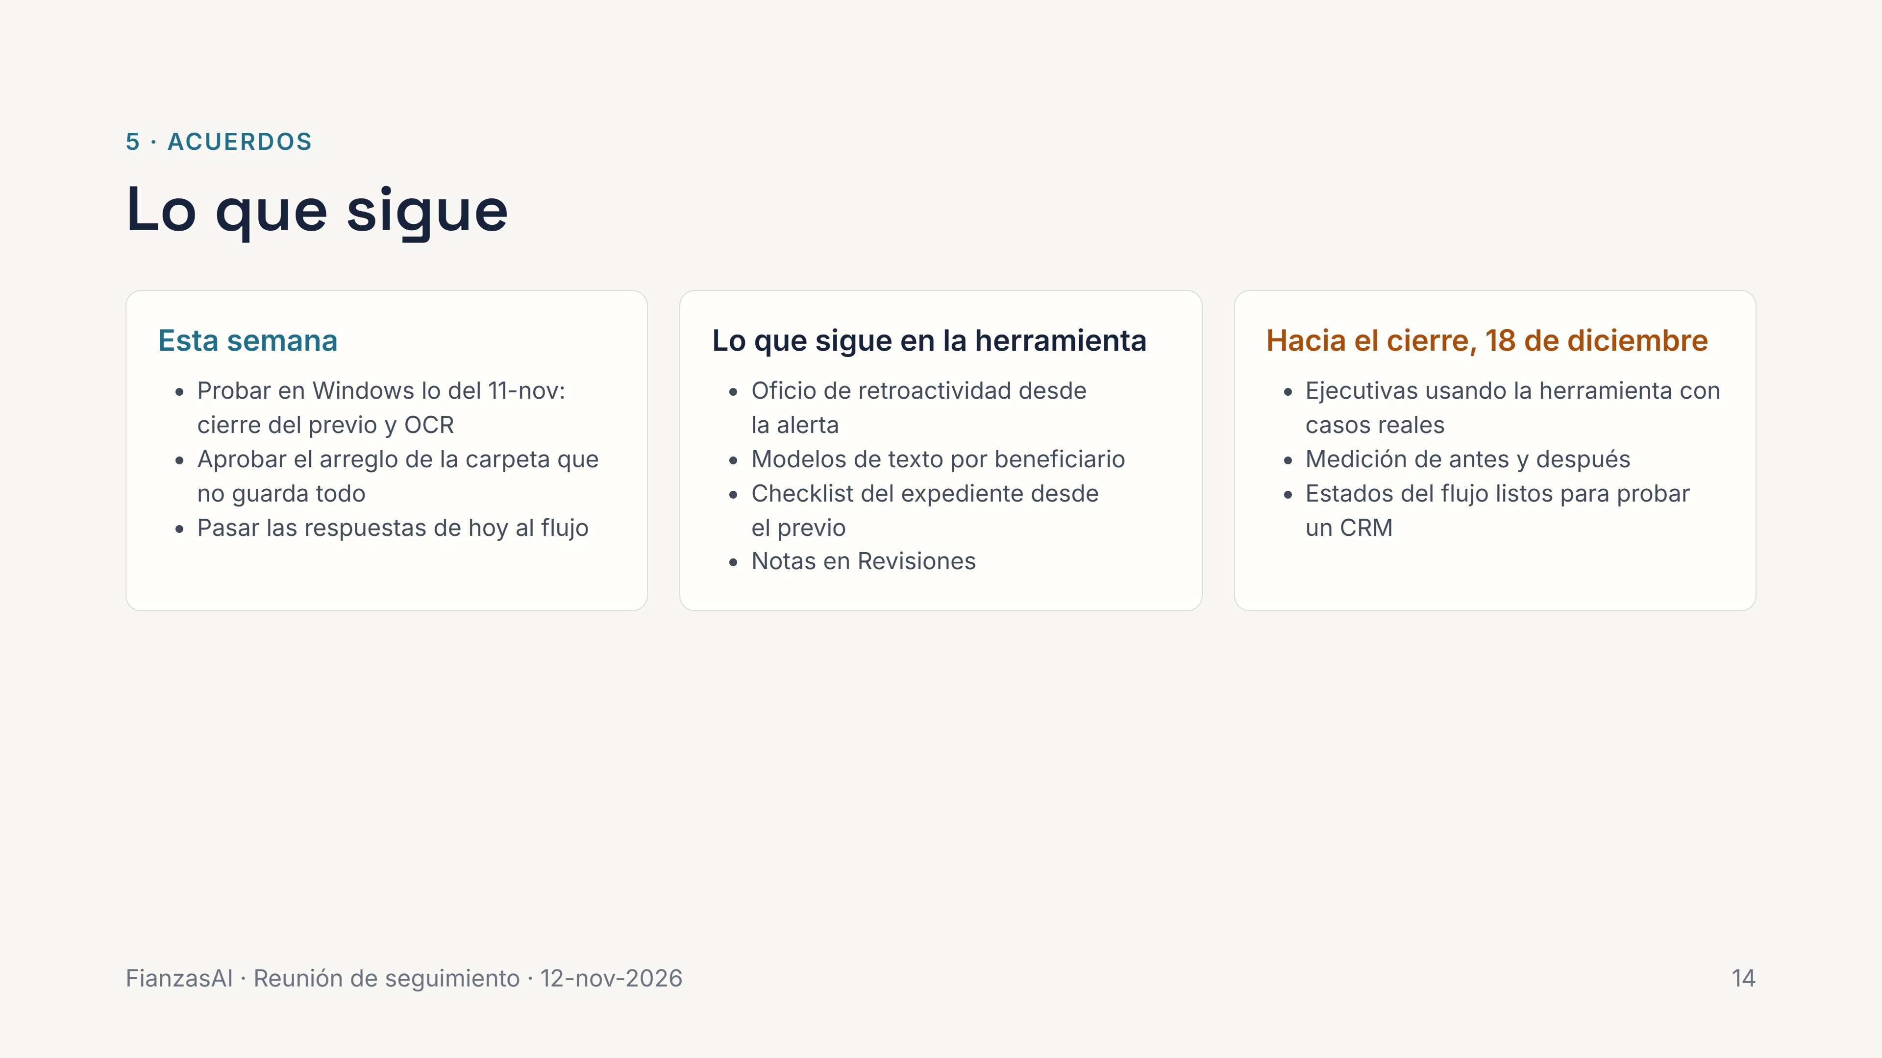
Notes:
Los tres objetivos de cierre del proyecto: que las ejecutivas usen y prueben la herramienta, la IA en la herramienta y la conexión con un CRM para ver todo el proceso. El primero depende de las fechas de hoy; el tercero, de cerrar los estados del flujo.

